Slide 1

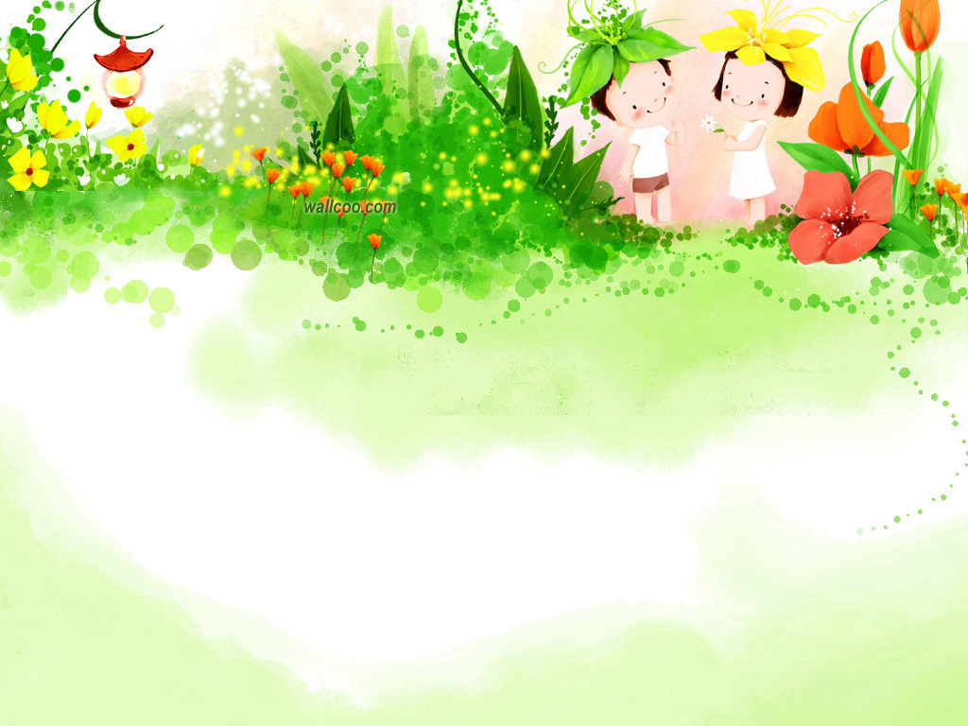



Nhiệt liệt chào mừng các cô đến thăm lớp
`
Hoạt động khám phá
Đề tài: Trò chuyện về trang phục
bé trai, bé gái
GV THỰC HIỆN: PhạM Thị Sâm

Slide 2
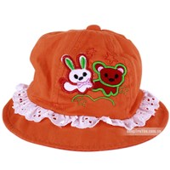
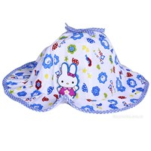
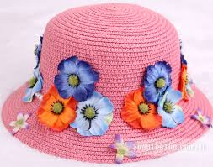
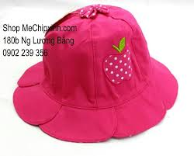
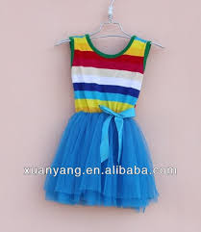
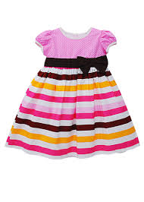
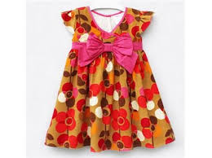
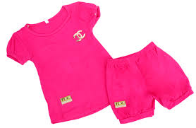
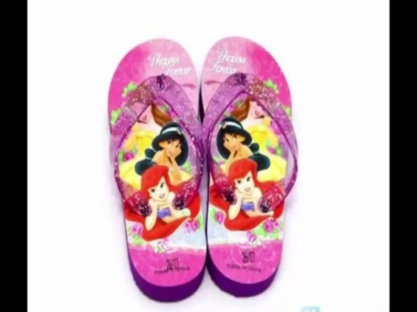
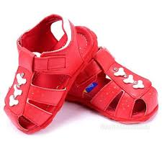
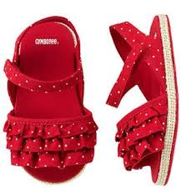
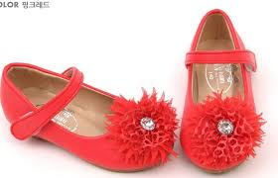
Trang phục mùa hè bé gái

Slide 3
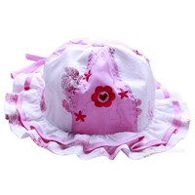
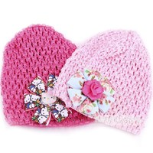
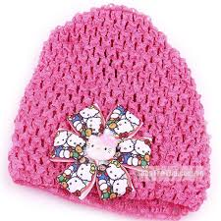
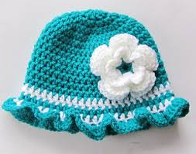
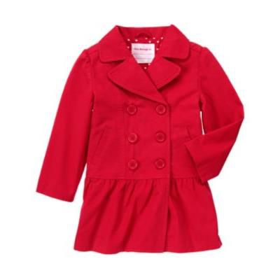
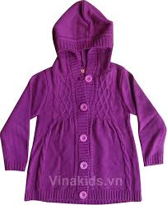
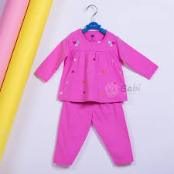
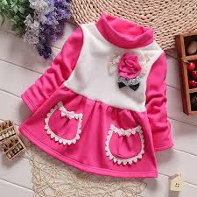
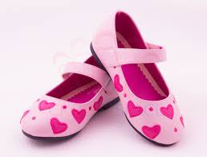
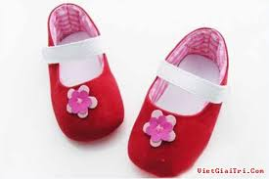
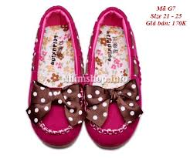
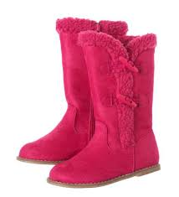
Trang phục mùa đông bé gái

Slide 4
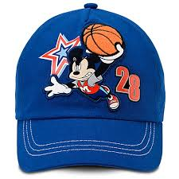
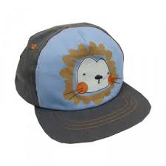
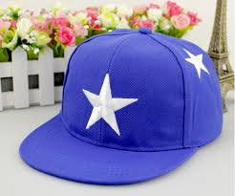
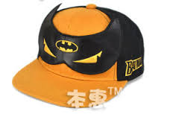
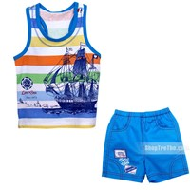
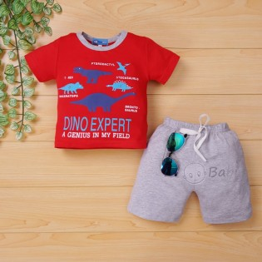
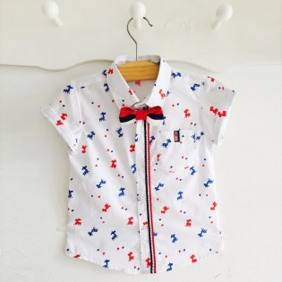
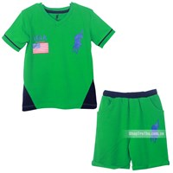
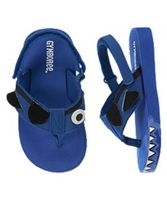
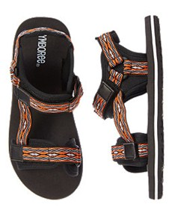
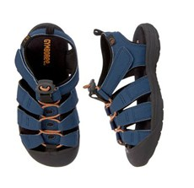
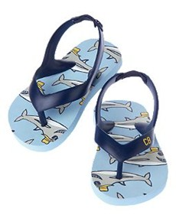
Trang phục mùa hè bé trai

Slide 5
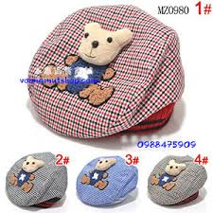
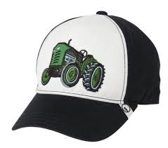
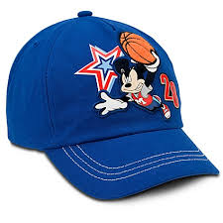
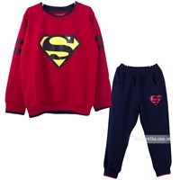
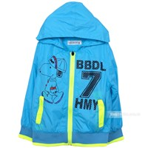
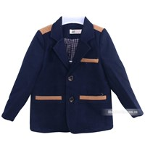
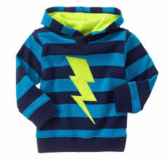
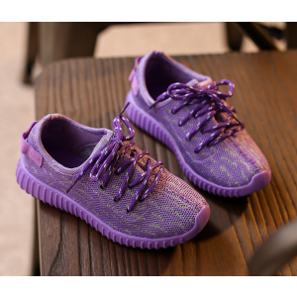
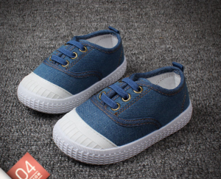
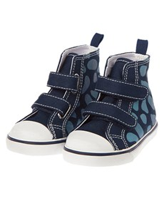
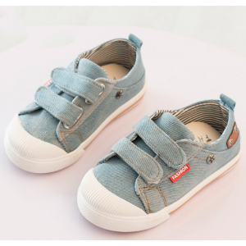
Trang phục mùa đông bé trai

Slide 6
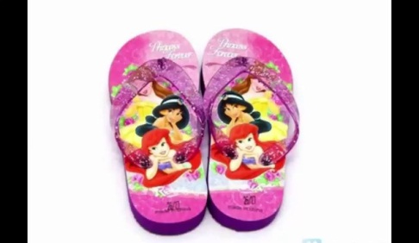
So sánh trang phục bạn trai- bạn gái
TP bạn gái
TP bạn trai

Slide 7
Giống nhau:
Đều là trang phục để phục vụ cho sinh hoạt của bé và mọi người.
Khác nhau:
-Trang phục của bạn gái thường có mầu sắc sặc sỡ như : màu hồng, màu đỏ, màu vàng.. Còn trang phục của bạn trai có màu sắc tối hơn như: màu xanh, màu nâu, màu đen..
- Bạn gái hay thích mặc váy và đeo giầy búp bê, đội mũ vành tròn-rộng, còn bạn trai hay mặc quần áo, đeo giầy thể thao và đội mũ lưỡi trai.

Slide 8

Giống nhau:
Đều là trang phục để phục vụ cho sinh hoạt của bé và mọi người.
Khác nhau:
-Trang phục của bạn gái thường có mầu sắc sặc sỡ như : màu hồng, màu đỏ, màu vàng.. Còn trang phục của bạn trai có màu sắc tối hơn như: màu xanh, màu nâu, màu đen..
- Bạn gái hay thích mặc váy và đeo giầy búp bê, đội mũ vành tròn-rộng, còn bạn trai hay mặc quần áo, đeo giầy thể thao và đội mũ lưỡi trai.

Slide 9


*Giáo dục:
Giáo dục trẻ biết chọn trang phục cho phù hợp với giới tính của mình( bạn trai hay gái), phù hợp với thời tiết và biết giữ gìn tranghục của mình cho sạch sẽ.

Slide 10
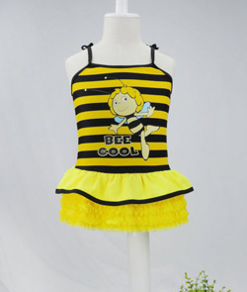









MỞ RỘNG

Slide 11



Trò chơi: Thi xem đội nào nhanh!
Các bé lớp 3TA

